Slide 1
Grobkonzept
“Mitfahrzentrale”
präsentiert von Team 32:
Vanakh Chea, Luca Zeitzen, Arthur Kremsier
im Rahmen der Veranstaltung
Webbasierte Anwendungen II
an der FH Köln

Slide 2
Inhalt
Systemarchitektur
Kommunikationsparadigmen und ihre Ressourcen und Topics
Herausforderungen und Meilensteine

Slide 3
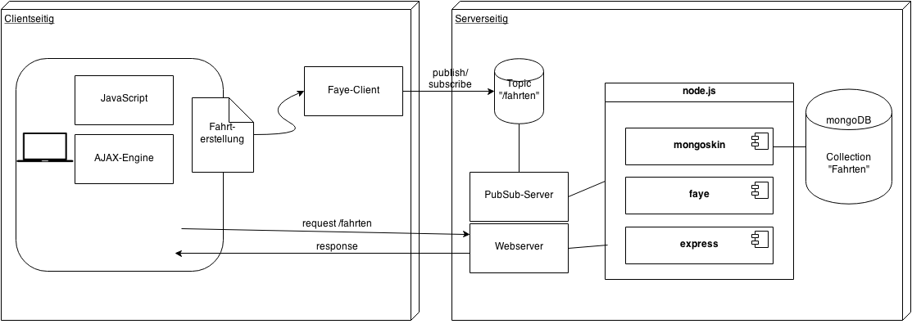
Systemarchitektur

Slide 4
Kommunikations-paradigmen
Synchrone Kommunikation:
Aufruf der Webseite, Fahrtensuche
Asynchrone Kommunikation:
Topic “Fahrten” - Gesamtheit aller Angebote/Gesuche
Topic “Fahrt” - Detaillierte Ansicht + Kommentare

Slide 5
Herausforderungen und Meilensteine
Datenbankabfragen?
Verbindung: Gesuche und Angebote?
Wenn Gesuche gepostet werden, ist eine Suchfunktion noch sinnvoll?
Wie soll die Webseite gestaltet werden?

